Slide 1
Переход унитарных предприятий на закупки по
44-ФЗ

Slide 2
Переход на 44-фз
Федеральный закон от 03.07.2016 г. № 321-ФЗ (законопроект 1036078-6)
«О внесении изменений в отдельные законодательные акты Российской Федерации по вопросам закупок товаров, работ, услуг для обеспечения государственных и муниципальных нужд и нужд отдельных видов юридических лиц»
http://www.garant.ru/hotlaw/federal/775889/
http://publication.pravo.gov.ru/Document/View/0001201607040090

Slide 3
Переход на 44-фз
Положения закона распространяются на все унитарные предприятия:
государственные унитарные предприятия, муниципальные унитарные предприятия
государственные предприятия, муниципальные предприятия
казенные предприятия
См. п. 1 ст. 113 ГК РФ:
Унитарным предприятием признается коммерческая организация, не наделенная правом собственности на закрепленное за ней собственником имущество. Имущество унитарного предприятия является неделимым и не может быть распределено по вкладам (долям, паям), в том числе между работниками предприятия
В организационно-правовой форме унитарных предприятий действуют государственные и муниципальные предприятия
В случаях и в порядке, которые предусмотрены законом о государственных и муниципальных унитарных предприятиях, на базе государственного или муниципального имущества может быть создано унитарное казенное предприятие (казенное предприятие)

Slide 4
Изменения в ст. 112 44-ФЗ
Новая редакция п.7 ст.3 44-ФЗ:
заказчик - государственный или муниципальный заказчик либо в соответствии с частями 1 и 2.1 статьи 15 настоящего Федерального закона бюджетное учреждение, государственное, муниципальное унитарные предприятия, осуществляющие закупки

Slide 5
Переход на 44-фз
С 01.01.2017г. унитарные предприятия обязаны проводить закупки в соответствии с 44-ФЗ
Исключения осуществление закупок:
за счет грантов, субсидий
в качестве исполнителя по контракту в случае привлечения на основании договора в ходе исполнения данного контракта иных лиц
Право осуществлять данные закупки в соответствии с положениями 223-ФЗ в случае принятия Положения о закупках и его размещения в ЕИС до начала года решение нельзя поменять в текущем году
При осуществлении закупок за счет своих денежных средств унитарные предприятия руководствуются положениями 44-ФЗ

Slide 6
Изменения в ст. 112 44-ФЗ
Новая ч.41 ст.112:
До 31 декабря 2016 года государственные, муниципальные унитарные предприятия вправе принять правовой акт в соответствии с частью 3 статьи 2 Федерального закона от 18 июля 2011 года № 223-ФЗ «О закупках товаров, работ, услуг отдельными видами юридических лиц» в отношении закупок, предусмотренных частью 2¹ статьи 15 настоящего Федерального закона и осуществляемых в 2017 году. Указанные правовые акты в случае их принятия государственными, муниципальными унитарными предприятиями должны быть размещены до 31 декабря 2016 года в единой информационной системе

Slide 7
Изменения в ст. 112 44-ФЗ
Новая ч.2.1 ст.15 44-ФЗ:
2.1. Государственные, муниципальные унитарные предприятия осуществляют закупки в соответствии с требованиями настоящего Федерального закона, за исключением закупок, осуществляемых в течение года в соответствии с правовым актом, предусмотренным частью 3 статьи 2 Федерального закона от 18 июля 2011 года N 223-ФЗ "О закупках товаров, работ, услуг отдельными видами юридических лиц", принятым государственным, муниципальным унитарными предприятиями и размещенным до начала года в единой информационной системе:
за счет грантов, передаваемых безвозмездно и безвозвратно гражданами и юридическими лицами, в том числе иностранными гражданами и иностранными юридическими лицами, а также международными организациями, получившими право на предоставление грантов на территории Российской Федерации в порядке, установленном законодательством Российской Федерации, субсидий (грантов), предоставляемых на конкурсной основе из соответствующих бюджетов бюджетной системы Российской Федерации, если условиями, определенными грантодателями, не установлено иное;
в качестве исполнителя по контракту в случае привлечения на основании договора в ходе исполнения данного контракта иных лиц для поставки товара, выполнения работы или оказания услуги, необходимых для исполнения предусмотренных контрактом обязательств данного предприятия, за исключением случаев исполнения предприятием контракта, заключенного в соответствии с пунктом 2 части 1 статьи 93 настоящего Федерального закона

Slide 8
Изменения в ст. 112 44-ФЗ
Новая ч.40 ст.112:
До 31 декабря 2016 года государственные, муниципальные унитарные предприятия обязаны:
создать контрактную службу или назначить контрактного управляющего в соответствии с требованиями ст.38 настоящего Федерального закона (Приказ Минэка от 29.10.2013 № 631 «Об утверждении типового положения (регламента) о контрактной службе»)
осуществлять планирование закупок на 2017 год и последующие годы в соответствии с требованиями настоящего Федерального закона (глава 2 44-ФЗ)
зарегистрироваться в единой информационной системе (необходимо получить электронную подпись по 44-ФЗ)
Приказ Казначейства России от 30.12.2015 N 27н "Об утверждении Порядка регистрации в единой информационной системе в сфере закупок и признании утратившим силу приказа Федерального казначейства от 25 марта 2014 г. N 4н»
Приказ Казначейства России от 31.07.2015 №197 "Об утверждении Регламента Удостоверяющего центра Федерального казначейства"

Slide 9
1. Создание контрактной службы, назначение контрактного управляющего
Контрактная служба - это объединенная общим руководством (руководителем контрактной службы) совокупность должностных лиц заказчика, выполняющих на постоянной основе функции по осуществлению всех закупок. Указанные лица могут быть объединены в одно структурное подразделение или состоять в разных подразделениях (ч.1, 4 ст.38 44-ФЗ).
Контрактный управляющий - должностное лицо, ответственное за осуществление одной или нескольких закупок, включая исполнение контракта (ч.2 ст.38 44-ФЗ).

Slide 10
Совокупный годовой объем закупок

Slide 11
1. Создание контрактной службы, назначение контрактного управляющего
Ст. 38 44-ФЗ:
Совокупный годовой объем закупок (СГОЗ)
> 100 млн. руб.
≤ 100 млн. руб.
Контрактная служба
не менее 2 человек
действует на основании
Положения
Контрактная
служба
не менее 2 человек
или
Контрактный
управляющий
может быть
несколько
структурное
подразделение
возглавляет руководитель подразделения
без создания
структурного
подразделения
возглавляет руководитель организации или один из его заместителей

Slide 12
1. Создание контрактной службы, назначение контрактного управляющего
Обязанности КС, КУ:
разрабатывают план закупок, план-график; осуществляют подготовку изменений для внесения в план закупок, план-график; размещают в ЕИС план закупок, план-график и внесенные в них изменения
осуществляют подготовку и размещение в ЕИС извещений об осуществлении закупок, документации о закупках и проектов контрактов, подготовку и направление приглашений принять участие в определении поставщиков (подрядчиков, исполнителей) закрытыми способами
обеспечивают осуществление закупок, в том числе заключение контрактов
участвуют в рассмотрении дел об обжаловании результатов определения поставщиков (подрядчиков, исполнителей) и осуществляют подготовку материалов для выполнения претензионно-исковой работы
организуют в случае необходимости на стадии планирования закупок консультации с поставщиками (подрядчиками, исполнителями) и участвуют в таких консультациях в целях определения состояния конкурентной среды на соответствующих рынках товаров, работ, услуг, определения наилучших технологий и других решений для обеспечения государственных и муниципальных нужд
осуществляют иные полномочия, предусмотренные 44-ФЗ

Slide 13
1. Создание контрактной службы, назначение контрактного управляющего
Ст. 26.44-ФЗ (новая редакция с 01.01.2017 г.):
уполномоченному органу или учреждению передаются полномочия на определение поставщиков, за исключением полномочий на подписание контракта (ч.1 ст.26 44-ФЗ)
уполномоченному органу или учреждению передаются функции по планированию закупок, определению поставщиков, заключению государственных контрактов, их исполнению, в том числе по приемке поставленных товаров, выполненных работ (их результатов), оказанных услуг, обеспечению их оплаты (ч.2,3 ст.26 44-ФЗ)
! При централизации закупок контрактная служба, контрактный управляющий осуществляет полномочия, не переданные уполномоченному органу или учреждению (ч.5 ст.38 44-ФЗ)

Slide 14
1. Создание контрактной службы, назначение контрактного управляющего
ч. 6 ст. 38 44-ФЗ:
Работники контрактной службы, контрактный управляющий должны иметь высшее образование или дополнительное профессиональное образование в сфере закупок
работникам контрактных служб унитарных предприятий необходимо пройти повышение квалификации в сфере закупок или получить диплом о профессиональной переподготовке
ч. 2 ст. 76 273-ФЗ:
Дополнительное профессиональное образование осуществляется посредством реализации дополнительных профессиональных программ:
программ повышения квалификации – не менее 16 часов
программ профессиональной переподготовки – не менее 250 часов

Slide 15
1. Создание контрактной службы, назначение контрактного управляющего
Письмо Минэкономразвития России N 5594-ЕЕ/Д28и, Минобрнауки России N АК-553/06 от 12.03.2015 «О направлении методических рекомендаций»
Минимальный срок освоения программ должен быть:
не менее 108 академических часов
для руководителей организаций — срок обучения может быть снижен до 40 часов
Форма обучения:
очная
очно-заочная – (очная часть - в объеме не менее 40 часов аудиторной работы, для руководителей организации - не менее 16 часов аудиторной работы)

Slide 16
1. Создание контрактной службы, назначение контрактного управляющего. Документы.
Приказ о создании контрактной службы, назначении контрактного управляющего
Положение о контрактной службе (обязанность, на основании Типового положения, Приказ Минэка от 29.10.2013 № 631):
принципы создания и функционирования контрактной службы
форму создания контрактной службы
функции и полномочия контрактной службы
полномочия руководителя контрактной службы
порядок работы и взаимодействия контрактной службы с другими структурными подразделениями и комиссией (комиссиями) по осуществлению закупок
ответственность сотрудников контрактной службы
Должностная инструкция руководителя
Должностная инструкция сотрудника контрактной службы, контрактного управляющего
Документы, определяющие порядок взаимодействия с другими сотрудниками, структурными подразделениями

Slide 17
2. Создание Комиссии
по осуществлению закупок
ст. 39 44-ФЗ:
Для определения поставщиков, за исключением осуществления закупки у единственного поставщика, заказчик создает комиссию по осуществлению закупок.
В комиссию преимущественно включаются лица, прошедшие профессиональную переподготовку или повышение квалификации в сфере закупок, а также имеющие специальные знания, относящиеся к предмету закупки.
Требования к независимости членов комиссий
Не могут быть членами комиссий физические лица:
состоящие в браке с руководителем участника закупки;
являющиеся близкими родственниками с руководителем участника закупки;
являющиеся усыновителями руководителя или усыновленными руководителем участника закупки;
привлеченные в качестве экспертов.
ВИДЫ КОМИССИЙ:
Конкурс, Аукцион | ≥ 5 чел. | Единая (≥ 5 чел.)
Котировки, Запрос предложений | ≥ 3 чел.

Slide 18
2. Создание Комиссии
по осуществлению закупок
решение о создании комиссии принимается заказчиком до начала проведения закупки (определяются состав комиссии, порядок работы комиссии, назначает председателя комиссии)
в состав комиссии включаются преимущественно лица, прошедших профессиональную переподготовку или повышение квалификации в сфере закупок, а также лиц, обладающих специальными знаниями, относящимися к объекту закупки
Письмо Минэкономразвития России от 08.11.2013 N ОГ-Д28-15539 - не менее 50 процентов состава комиссии должны пройти профессиональную переподготовку или повышение квалификации в сфере закупок, а также лиц, обладающих специальными знаниями, относящимися к объекту закупки
Документы:
решение о создании комиссии – обязательно (Приказ)
положение о работе комиссии – не обязательно

Slide 19
2. Создание Комиссии
по осуществлению закупок
Членами комиссии не могут быть:
эксперты, привлекаемые при организации и проведении закупки
лично заинтересованные в результатах определения поставщиков лица
лица, подавшие заявки на участие в закупке
лица, состоящие в штате организаций, подавших заявки на участие в закупке
лица, на которых способны оказать влияние участники закупки и (или) их органы управления
лица, состоящие в браке с руководителем участника закупки либо являющиеся его близкими родственниками, усыновителями, усыновленными
должностные лица, непосредственно осуществляющие контроль в сфере закупок
комиссия правомочна осуществлять свои функции, если на заседании комиссии присутствует не менее 50% общего числа ее членов
члены комиссии должны быть своевременно уведомлены председателем комиссии о месте, дате и времени проведения заседания комиссии
принятие решения членами комиссии путем проведения заочного голосования, а также делегирование ими своих полномочий иным лицам не допускается

Slide 20
3. Планирование закупок
(нормирование, обоснование)
с 2016 года при планировании закупок на 2017 и посл. годы:
Нормирование
Обоснование
План закупок
План-график
ст.19
ст.18
ст.17
ст.21

Slide 21
3. Планирование закупок
(нормирование, обоснование)
Обоснование закупок
(ст. 18)
планирование закупок исходя из целей закупок, указанных в ст. 13 44-ФЗ
ПЛАН ЗАКУПОК
формирует
(ст. 17)
с 2016 г. на 2017 г. и плановый период
ПЛАН-ГРАФИК
(ст. 21)
Заказчик
Нормирование закупок
(ст. 19)

Slide 22
3. Планирование закупок
(нормирование, обоснование)
Механизмы нормирования
Нормирование закупок
Сколько денег можно потратить?
Что можно покупать?
виды
Требования к товарам, работам, услугам
и/или
Нормативные затраты
В том числе установление предельной цены товаров, работ, услуг
Обеспечение функций государственных органов,
органов управления ГВФ,
муниципальных органов
(включая территориальные органы и подведомственные казенные учреждения)

Slide 23
3. Планирование закупок
(нормирование, обоснование)
Нормативные затраты
Требования к товарам, работам, услугам
виды
сумма расходов для обеспечения
функций ГО, ОУГВФ,МО
для формирования бюджета
(объема бюджетных ассигнований)
для обоснования закупок при планировании
для формирования технического задания
для обоснования НМЦ(к)
исключение закупок товаров, работ, услуг с излишними потребительскими свойствами или предметов роскоши

Slide 24
3. Планирование закупок
(нормирование, обоснование)
Новая редакция п.2 ч.4 ст.19:
Правительство Российской Федерации, высшие исполнительные органы государственной власти субъектов Российской Федерации, местные администрации в соответствии с общими правилами нормирования, предусмотренными частью 3 настоящей статьи, устанавливают правила нормирования в сфере закупок товаров, работ, услуг для обеспечения соответственно федеральных нужд, нужд субъектов Российской Федерации и муниципальных нужд (далее - правила нормирования), в том числе:
требования к порядку разработки и принятия правовых актов о нормировании в сфере закупок, содержанию указанных актов и обеспечению их исполнения;
2) правила определения требований к закупаемым государственными органами, органами управления государственными внебюджетными фондами, муниципальными органами, соответственно их территориальными органами и подведомственными указанным органам казенными учреждениями, бюджетными учреждениями и государственными, муниципальными унитарными предприятиями отдельным видам товаров, работ, услуг (в том числе предельные цены товаров, работ, услуг) и нормативных затрат на обеспечение функций государственных органов, органов управления государственными внебюджетными фондами, муниципальных органов (включая соответственно территориальные органы и подведомственные казенные учреждения)

Slide 25
3. Планирование закупок
(нормирование, обоснование)
Новая редакция ч.5 ст.19
Государственные органы, органы управления государственными внебюджетными фондами, муниципальные органы на основании правил нормирования, установленных в соответствии с частью 4 настоящей статьи, утверждают требования к закупаемым ими, их территориальными органами (подразделениями) и подведомственными указанным органам казенными учреждениями, бюджетными учреждениями и государственными, муниципальными унитарными предприятиями отдельным видам товаров, работ, услуг (в том числе предельные цены товаров, работ, услуг) и (или) нормативные затраты на обеспечение функций указанных органов и подведомственных им казенных учреждений

Slide 26
3. Планирование закупок
(нормирование, обоснование)
Виды актов о нормировании
Нормирование закупок
виды
акты, регламентирующие порядок разработки и принятия правовых актов о нормировании в сфере закупок, содержание указанных актов
Требования к объектам закупок
Нормативные затраты
акты, устанавливающие требования к определению нормативных затрат на обеспечение функций государственных органов, органов управления государственными внебюджетными фондами, муниципальных органов (нормирование затрат)
акты, определяющие требования к закупаемым заказчиками отдельным видам товаров, работ, услуг (в том числе предельные цены товаров, работ, услуг) (нормирование свойств товаров)

Slide 27
3. Планирование закупок
(нормирование, обоснование)
1 уровень
Правительство РФ устанавливает общие правила нормирования:
общие требования к разработке и принятию актов по нормированию
общие правила определения требований к ТРУ и нормативным затратам
виды
2 уровень:
Правительство РФ, ВИОГВ, местные администрации устанавливают правила нормирования для федеральных нужд, нужд субъекта РФ, муниципальных нужд:
требования к разработке и принятию актов по нормированию
правила определения требований к ТРУ, закупаемым ГО, ОУГВФ, МО, их территориальными органами и подведомственными КУ, БУ, УП
правила определения нормативных затрат на обеспечение функций ГО, ОУГВФ, МО, включая территориальные органы и подведомственные КУ
Требования к объектам закупок
Нормативные затраты
3 уровень:
Государственные органы, органы управления государственными внебюджетными фондами, муниципальные органы утверждают:
требования к закупаемым ими, их территориальными органами и подведомственными КУ и БУ, УП товарам, работам, услугам
нормативные затраты на обеспечение функций данных ГО, ОУГВФ, МО и подведомственных им КУ

Slide 28
3. Планирование закупок
(нормирование, обоснование)
Требования к отдельным
видам товаров, работ, услуг
Обязательный перечень
на основании
Ведомственный перечень
Включает ТРУ из обязательного перечня

Slide 29
3. Планирование закупок
(нормирование, обоснование)
Обязательный перечень для федеральных заказчиков
ПП РФ от 02.09.2017 г. №927:
ноутбуки, планшетные компьютеры (30.02.12);
компьютеры персональные настольные, рабочие станции (30.02.15);
принтеры, сканеры, МФУ (30.02.16);
телефоны мобильные (32.20.11);
автомобили легковые (34.10.22);
средства автотранспортные для перевозки 10 человек и более (34.10.30)
средства автотранспортные грузовые (34.10.41);
мебель для сидения с металлическим каркасом (36.11.11);
мебель для сидения с деревянным каркасом (36.11.12);
мебель металлическая для офисов, административных помещений, учебных заведений, учреждений культуры и т.п. (36.12.11);
мебель деревянная для офисов, административных помещений, учебных заведений, учреждений культуры и т.п. (36.12.12);
услуги по аренде легковых автомобилей с водителем (60.22.12).

Slide 30
3. Планирование закупок
(нормирование, обоснование)
Ведомственный перечень
ПП РФ от 02.09.2017 г. № 927:
Критерии для включения объекта в ведомственный перечень (в процентном отношении, за отчетный финансовый год):
Доля расходов
______________________________
Общий объем расходов
Доля количества (объема)
_________________________________
Общее количество(объем)
+
> 20%

Slide 31
3. Планирование закупок
(нормирование, обоснование)
Новая редакция ч.8 ст.17:
План закупок формируется бюджетным учреждением, государственным, муниципальным унитарными предприятиями в соответствии с требованиями настоящей статьи при планировании финансово-хозяйственной деятельности бюджетного учреждения, государственного, муниципального унитарных предприятий и утверждается в течение десяти рабочих дней после утверждения соответственно плана финансово-хозяйственной деятельности бюджетного учреждения, плана (программы) финансово-хозяйственной деятельности государственного, муниципального унитарных предприятий
Постановление Правительства РФ от 05.06.2015 N 552
"Об утверждении Правил формирования, утверждения и ведения плана закупок товаров, работ, услуг для обеспечения федеральных нужд, а также требований к форме плана закупок товаров, работ, услуг для обеспечения федеральных нужд"
Постановление Правительства РФ от 21.11.2013 N 1043
"О требованиях к формированию, утверждению и ведению планов закупок товаров, работ, услуг для обеспечения нужд субъекта Российской Федерации и муниципальных нужд, а также требованиях к форме планов закупок товаров, работ, услуг"

Slide 32
3. Планирование закупок
(нормирование, обоснование)
с 2016 года на 2017 и посл. годы
Порядок формирования, утверждения и ведения планов закупок, плана-графика
для нужд субъекта РФ
для муниципальных нужд
устанавливает ВИОГВ
субъекта РФ
устанавливает местная администрация
Для нужд субъекта РФ, муниципальных нужд:
Постановление Правительства РФ от 21.11.2013 N 1043 – определяет требования к порядку формирования, утверждения и ведения планов закупок – форма Плана закупок
Постановление Правительства РФ от 05.06.2015 N 554 - определяет порядок формирования, утверждения и ведения планов-графиков – форма Плана-графика

Slide 33
3. Планирование закупок
(нормирование, обоснование)
Планы закупок:
формируются на срок, на который составляется закон о бюджете субъекта РФ, закон субъекта РФ о бюджете территориального государственного внебюджетного фонда, муниципальный правовой акт представительного органа муниципального образования о местном бюджете
формируются заказчиками исходя из целей осуществления закупок, определенных с учетом ст.13 44-ФЗ
размещается в ЕИС в течение 3 рабочих дней со дня утверждения или изменения (ч.9 ст.17 44-ФЗ)
ведется в соответствии с положениями 44-ФЗ и ПП РФ от 21.11.2013г. N 1043
включается информация о закупках, извещение об осуществлении которых планируется разместить либо приглашение принять участие в определении поставщика (подрядчика, исполнителя) которых планируется в очередном финансовом году и (или) плановом периоде, а также информация о закупках у единственного поставщика (подрядчика, исполнителя), контракты с которым планируются к заключению в течение указанного периода
план закупок на очередной финансовый год и плановый период разрабатывается путем изменения параметров очередного года и первого года планового периода утвержденного плана закупок и добавления к ним параметров второго года планового периода
содержит приложения, содержащие обоснования в отношении каждого объекта или объектов закупок

Slide 34
3. Планирование закупок
(нормирование, обоснование)
Цели осуществления закупок
Ст.13 44-ФЗ
достижения целей и реализации мероприятий, предусмотренных государственными программами РФ (в том числе федеральными целевыми программами, иными документами стратегического и программно-целевого планирования РФ), государственными программами субъектов РФ (в том числе региональными целевыми программами, иными документами стратегического и программно-целевого планирования субъектов РФ), муниципальными программами
исполнения международных обязательств РФ, реализации межгосударственных целевых программ, участником которых является РФ
выполнения функций и полномочий государственных органов РФ, органов управления государственными внебюджетными фондами РФ, государственных органов субъектов РФ, органов управления территориальными внебюджетными фондами, муниципальных органов

Slide 35
3. Планирование закупок
(нормирование, обоснование)
Срок формирования Планов закупок – устанавливается ВИОГВ, местной администрацией с учетом:
Государственные,
муниципальные
заказчики
БУ
(кроме ч.2,6 ст. 15)
АУ, ГУП, МУП
(ч.4 ст.15)
БУ, АУ, ГУП, МУП
(ч.6 ст.15)
В сроки, установленные ГР:
1. формируют ПЗ
2. не позднее 1 июля
(1 августа – муниципальные заказчики) текущего года предоставляют ПЗ ГР
3. при необходимости корректируют ПЗ по согласованию с ГР
4. утверждают ПЗ после уточнения и доведения объема прав в денежном выражении
5. уведомляют об утверждении ПЗ ГР
В сроки, установленные учредителем:
1. формируют ПЗ при планировании ФХД
2. не позднее 1 июля (1 августа МУ) текущего года предоставляют ПЗ органам, осуществляющим функции учредителя
3. при необходимости корректируют ПЗ по согласованию с учредителем
4. утверждают ПЗ после уточнения и утверждения планов ФХД
5. уведомляют об утверждении ПЗ учредителя
В сроки, установленные ГР:
1. формируют ПЗ после принятия решения о предоставлении субсидий на осуществление кап. вложений
2. уточняют, при необходимости, ПЗ
3. утверждают ПЗ после уточнения и заключения соглашений о предоставлении субсидий на осуществление кап. вложений
В сроки, установленные ГР:
1. формируют ПЗ после принятия решения о подготовке и реализации бюджетных инвестиций в объекты кап. строительства или приобретение объектов недвижимого имущества
2. уточняют, при необходимости, ПЗ
3. утверждают ПЗ после уточнения и доведения объема прав по переданным обязательствам в денежном выражении

Slide 36
3. Планирование закупок
(нормирование, обоснование)
Форма плана закупок товаров, работ, услуг для обеспечения
нужд субъектов Российской Федерации и муниципальных нужд :

Slide 37
3. Планирование закупок
(нормирование, обоснование)
План-график закупок:
формируется ежегодно на очередной финансовый год в соответствии с планом закупок ТРУ
план-график и внесенные в него изменения подлежат размещению в ЕИС в течение 3 раб. дней с даты утверждения или изменения плана-графика (ч.15 ст.21 44-ФЗ)
включает перечень ТРУ, закупка которых осуществляется путем проведения:
конкурса (открытого конкурса, конкурса с ограниченным участием, двухэтапного конкурса, закрытого конкурса, закрытого конкурса с ограниченным участием, закрытого двухэтапного конкурса)
аукциона (аукциона в электронной форме, закрытого аукциона)
запроса котировок, запроса предложений
закупки у единственного поставщика (исполнителя, подрядчика)
способом, устанавливаемым Правительством РФ в соответствии со ст.111 44-ФЗ
включается информация о закупках, извещения о которых размещаются в ЕИС либо направляются приглашения принять участие в определении поставщика (подрядчика, исполнителя) в течение года, на который утвержден план-график закупок, а также о закупках у единственного поставщика (подрядчика, исполнителя), контракты с которым планируются к заключению в течение года, на который утвержден план-график закупок
включает приложения, содержащие обоснования в отношении каждого объекта закупки, в том числе:
обоснование НМЦ(к)
обоснование способа определения поставщика (подрядчика, исполнителя), в том числе дополнительные требования к участникам закупки (при наличии таких требований), установленные ч.2 ст.31 44-ФЗ

Slide 38
3. Планирование закупок
(нормирование, обоснование)
Срок формирования Плана-графика – устанавливается местной администрацией с учетом:
Государственные,
муниципальные
заказчики
БУ
(кроме ч.2,6 ст. 15)
АУ, ГУП, МУП
(ч.4 ст.15)
БУ, АУ, ГУП, МУП
(ч.6 ст.15)
В срок, установленный ГРБС субъекта РФ, местного бюджета, ОУТГВФ:
1. формируют ПГ после внесения проекта закона/решения о бюджете на рассмотрение законодательного/представительного органа
В срок, установленный учредителем:
1.формируют ПГ после внесения проекта закона/решения о бюджете на рассмотрение законодательного/представительного органа
1.формируют ПГ после внесения проекта закона/решения о бюджете на рассмотрение законодательного/представительного органа
2. утверждают ПГ после уточнения и заключения соглашений о предоставлении субсидий
1. формируют ПГ после внесения проекта закона/решения о бюджете на рассмотрение законодательного/представительного органа
2. утверждают ПГ после уточнения и заключения соглашений о передаче полномочий
2. утверждают ПГ после их уточнения и утверждения планов ФХД
2. утверждают ПГ после уточнения ПГ и доведения объема прав в денежном выражении

Slide 39
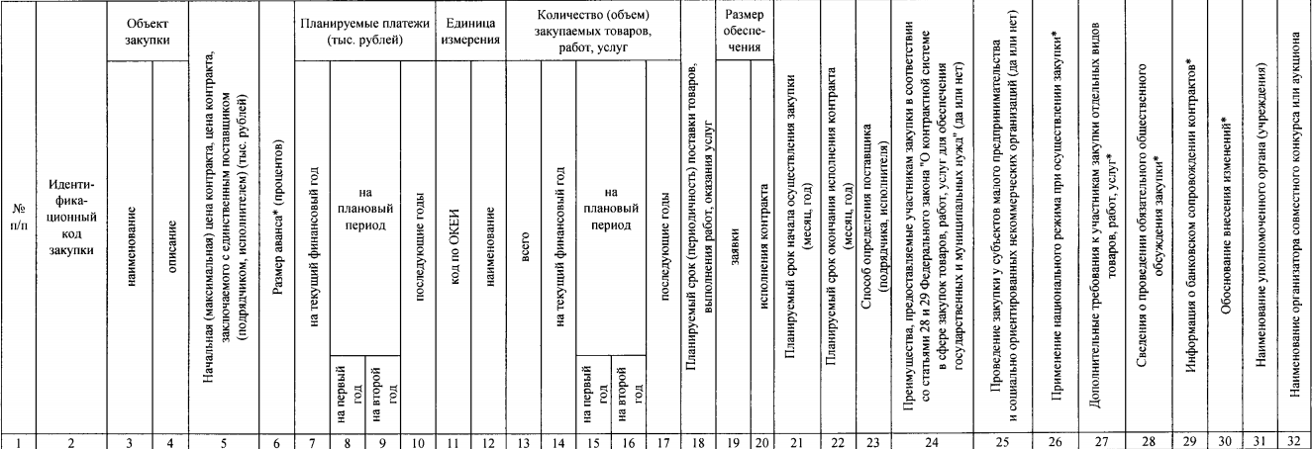
3. Планирование закупок
(нормирование, обоснование)
ПЛАН-ГРАФИК закупок товаров, работ, услуг
для обеспечения нужд субъекта Российской Федерации и муниципальных нужд:

Slide 40
Идентификационный код закупки
ст.23 44-ФЗ, Приказ Минэкономразвития от 29.06.2015 № 422
Год размещения закупки |  | Идентификационный код заказчика* Код формы собственности+ИНН+КПП |  |  | Номер закупки |  |  |  | Номер закупки по плану-графику |  |  | Код закупки по каталогу** (ОКПД2) |  |  |  | КВР
 |  |  |  |  | 0001 – 9999 |  |  |  | 001 – 999 |  |  | Класс |  | Подкласс | Группа
1 | 2 | 3 | - | 22 | 23 | 24 | 25 | 26 | 27 | 28 | 29 | 30 | 31 | 32 | 33 | 34 | 35 | 36
Идентификационный код закупки
* Формируется в соответствии с Приказом Минфина от 18.12.2013 № 127н
ПОРЯДОК ПРИСВОЕНИЯ, ПРИМЕНЕНИЯ, А ТАКЖЕ ИЗМЕНЕНИЯ ИДЕНТИФИКАЦИОННЫХ КОДОВ ЗАКАЗЧИКОВ В ЦЕЛЯХ ВЕДЕНИЯ РЕЕСТРА БАНКОВСКИХ ГАРАНТИЙ, РЕЕСТРА КОНТРАКТОВ, ЗАКЛЮЧЕННЫХ ЗАКАЗЧИКАМИ, И РЕЕСТРА КОНТРАКТОВ, СОДЕРЖАЩИХ СВЕДЕНИЯ, СОСТАВЛЯЮЩИЕ ГОСУДАРСТВЕННУЮ ТАЙНУ
**По каталогу товаров, работ, услуг для обеспечения государственных и муниципальных нужд, формируемому на основе Общероссийского классификатора продукции по видам экономической деятельности (ОКПД) с детализацией до группы ТРУ
до 1 января 2017 года ИКЗ формируется на основе кода бюджетной классификации, кодов общероссийских классификаторов

Slide 41
Идентификационный код закупки
ст.23 44-ФЗ, Приказ Минэкономразвития от 29.06.2015 № 422
Идентификационный код закупки в Плане-графике закупки:
Максимальное количество строк в Плане-графике закупок – 9 989 001
см. Письмо Минэкономразвития от 18.09.2015 №Д28и-2694

Slide 42
3. Планирование закупок
(нормирование, обоснование)
ПП РФ от 05.06.2015 № 555
Обоснование закупки
установление соответствия планируемой закупки
целям осуществления закупок (ст.13 44-ФЗ)
законодательству РФ и иным НПА в сфере закупок
Обоснование закупок осуществляется заказчиком при формировании:
ПЛАН ЗАКУПОК
ПЛАН-ГРАФИК
Обоснованию подлежит объект и/или объекты закупки исходя из:
необходимости реализации конкретной цели осуществления закупки
установленных требований к закупаемым ТРУ и/или нормативных затрат на обеспечение функций ГО, МО, органов управления ГВФ (в соответствии со ст.19 44-ФЗ)
Обоснованию подлежит:
НМЦ контракта, цена контракта (в соответствии со ст. 22 44-ФЗ)
2. способ определения поставщика (подрядчика, исполнителя) (в соответствии с гл.3 44-ФЗ), в том числе дополнительные требования к участникам закупки

Slide 43
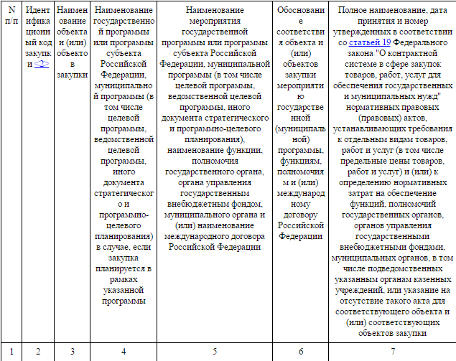
Форма обоснования закупок
План закупок

Slide 44
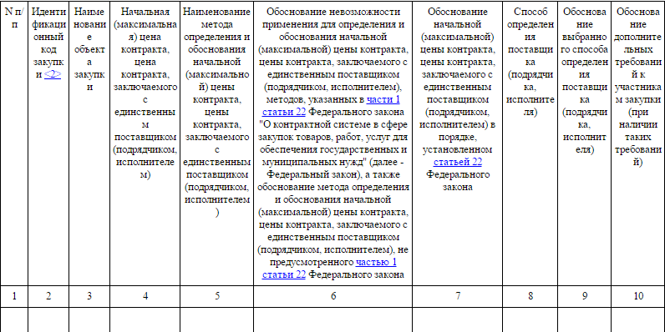
Форма обоснования закупок
План-график закупок

Slide 45
4. Регистрация в ЕИС
Необходимо получить электронную подпись по 44-ФЗ
Приказ Казначейства России от 30.12.2015 N 27н «Об утверждении Порядка регистрации в единой информационной системе в сфере закупок и признании утратившим силу приказа Федерального Казначейства от 25 марта 2014 г. N 4н»
Приказ Казначейства России от 31.07.2015 №197 «Об утверждении Регламента Удостоверяющего центра Федерального Казначейства»

Slide 46
4. Регистрация в ЕИС
Необходимо получить электронную подпись по 44-ФЗ
Приказ Казначейства России от 30.12.2015 N 27н "Об утверждении Порядка регистрации в единой информационной системе в сфере закупок и признании утратившим силу приказа Федерального казначейства от 25 марта 2014 г. N 4н»
Приказ Казначейства России от 31.07.2015 №197 "Об утверждении Регламента Удостоверяющего центра Федерального казначейства

Slide 47
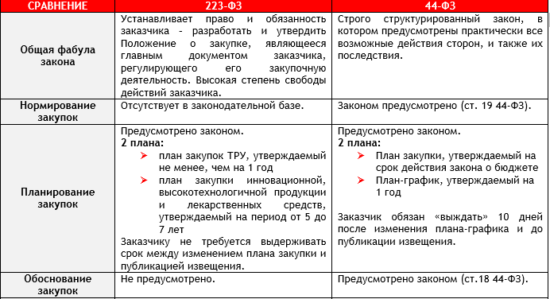
Сравнение положений 223-ФЗ и 44-ФЗ

Slide 48
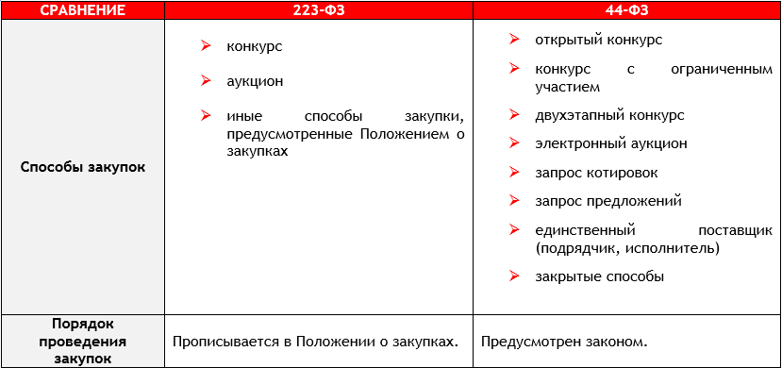
Сравнение положений 223-ФЗ и 44-ФЗ

Slide 49
Способы закупок 44-ФЗ
Конкурентные способы
Закупка у единственного поставщика
ст. 93
Аукцион
Конкурс
Запрос котировок
Запрос предложений
Запрос котировок
электронный
открытый
с ограниченным участием
двухэтапный
Закрытые способы закупок:
Закрытый аукцион
Закрытый конкурс
Закрытый конкурс с ограниченным участием
Закрытый двухэтапный конкурс

Slide 50
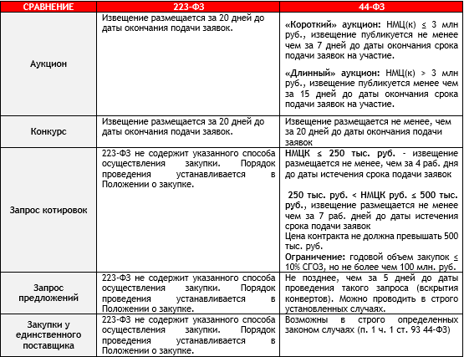
Сравнение положений 223-ФЗ и 44-ФЗ

Slide 51
электронный аукцион
Электронный аукцион (аукцион в электронной форме) - способ определения поставщика (подрядчика, исполнителя), при котором:
торги проводятся на специальном сайте (электронной площадке)
победителем становится тот, кто предложит наименьшую цену контракта
Обязанность заказчика проводить электронный аукцион:
Закупаемые ТРУ включены в Перечень, утвержденный Распоряжением Правительства от 21.03.2016 г. № 471-р
Закупаемые ТРУ включены в дополнительный перечень, утвержденный ВИОГВ субъекта РФ (закупка для нужд субъекта)
Право заказчика:
Проводить электронный аукцион при закупке ТРУ, которые не включены в перечни
В установленных случаях закупить ТРУ, включенные в перечни, запросом котировок, запросом предложений, у единственного поставщика

Slide 52
Электронные площадки
ч.10 ст.112 44-ФЗ – до отбора площадок в соответствии с ч.4 ст.59 44-ФЗ электронные аукционы проводятся на раннее отобранных электронных площадках
5 федеральных площадок
( Приказ МЭР РФ от 26 октября 2009 г. № 428; Письмо МЭР, РФ, ФАС РФ, Казначейства России от 25.05.2010 N 8384-АП/Д22)

Slide 53
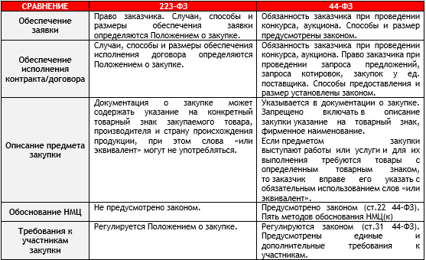
Сравнение положений 223-ФЗ и 44-ФЗ

Slide 54
Обеспечение заявки
аукцион
Обеспечение заявки на участие в электронном аукционе
Обеспечение заявки
Обязательно!
Конкурс, закрытый аукцион
Электронный аукцион
Банковская гарантия или денежные средства
Денежные средства
УИС, СМП, СОНКО, ОИ
Н(М)ЦК > 3 млн. руб.
Н(М)ЦК ≤ 3 млн. руб.
УИС, СМП, СОНКО, ОИ
1% Н(М)ЦК
≤ 2% Н(М)ЦК
0,5 – 5 % Н(М)ЦК
≤ 2% Н(М)ЦК

Slide 55
Обеспечение исполнения контракта
Гарантийное обеспечение исполнения контракта
Обеспечение исполнения контракта
ОИК
Выбор поставщика
Выбор поставщика
Предоставление банковской гарантии
срок действия БГ ≥ 1 один месяц срока исполнения контракта
Внесение денежных средств
на указанный Заказчиком счет, на котором учитываются операции со средствами Заказчика
Н(М)ЦК
< 50 млн. руб.
> 50 млн. руб.
Размер обеспечения от 5 до 30 % Н(М)ЦК
Размер обеспечения от 10 до 30 % Н(М)ЦК
(но не менее чем в размере аванса)
В случае если аванс > 30% Н(М)ЦК,
ОИК = авансу

Slide 56
Антидемпинговые меры
Демпинг –это искусственное занижение цены
При снижении цены контракта при проведении конкурса или аукциона на 25% и более от Н(М)ЦК
контракт с Участником заключается только
после исполнения им антидемпинговых мер:
Н(М)ЦК > 15 млн. рублей
ОБЕСПЕЧЕНИЕ ИСПОЛНЕНИЯ КОНТРАКТА × 1,5
Н(М)ЦК ≤ 15 млн. рублей
ОБЕСПЕЧЕНИЕ ИСПОЛНЕНИЯ КОНТРАКТА × 1,5 ИЛИ ПОДТВЕРЖДЕНИЕ ДОБРОСОВЕСТНОСТИ

Slide 57
Требования к участникам закупки
Юридические лица
Физические лица
Индивидуальные предприниматели
Участники закупок
Требования к участникам закупки
ч. 1 ст. 31 44-ФЗ
ч. 2 ст. 31 44-ФЗ
Единые требования
Дополнительные требования
финансовых ресурсов для исполнения контракта
на праве собственности или ином законном основании оборудования и других материальных ресурсов для исполнения контракта
опыта работы, связанного с предметом контракта, и деловой репутации
необходимого количества специалистов и иных работников определенного уровня квалификации для исполнения контракта
Постановление Правительства от 04.02.2015 № 99

Slide 58
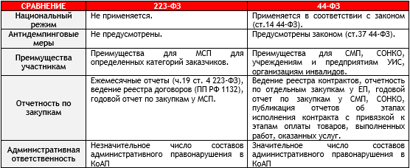
Сравнение положений 223-ФЗ и 44-ФЗ

Slide 59
Преимущества СМП, СОНКО
Требование ч.1 ст.30 44-ФЗ:
объем закупок у СМП, СОНКО - не менее 15% от СГОЗ
1.
Способы выполнения требований ст.30:
2.
участниками закупки выступают только СМП, СОНКО
НМЦ(к) ≤ 20 млн. руб.
способы закупок: открытый конкурс, конкурс с ограниченным участием, двухэтапный конкурс, электронный аукцион, запрос котировок, запрос предложений
не учитываются закупки по ч.1.1. ст.30
участник подтверждает свое соответствие декларацией
оплата контракта - в течение 30 дней с даты подписания заказчиком документа о приемке
Размер обеспечения заявок на участие – от 0,5% до 2% от НМЦ(к)
закупка проводится на общих основаниях
установление в извещении требования о привлечении к исполнению контракта субподрядчиков, соисполнителей из числа СМП, СОНКО
условие о привлечении субподрядчиков, соисполнителей из числа СМП, СОНКО, объем привлечения, включаются в контракт
объем привлечения устанавливается в виде процента от цены контракта
обязательное включение в контракт условия об гражданско-правовой ответственности поставщика за неисполнения требования о привлечении

Slide 60
Преимущества Учреждениям и предприятиям уИС
ОБЯЗАННОСТЬ заказчика предоставлять преимущества УИС в отношении предлагаемой ими цены контракта в размере до 15%, но не выше НМЦ (к) (Письмо Минэкономразвития России от 15.10.2014 N Д28и-2197)
Исключение – закупка у единственного поставщика
Установлен порядок предоставления преимуществ и перечень ТРУ, при закупке которых преимущества УИС необходимо предоставлять (Постановление Правительства РФ от 14.07.2014 N 649)
Ограничения по участию в закупке в отношении других категорий участников - нет
Ограничение НМЦ(к) – нет
Размер обеспечения заявок на участие – от 0,5% до 2% от НМЦ(к)
Требование о предоставлении преимуществ (в произвольной форме) включается участником УИС в состав заявки на участие
Ограничение срока оплаты по контракту - нет
Отчетность по закупкам у учреждений и предприятий УИС - нет

Slide 61
Преимущества организациям инвалидов
ОБЯЗАННОСТЬ заказчика предоставлять преимущества ОИ в отношении предлагаемой ими цены контракта в размере до 15%, но не выше НМЦ (к) (Письмо Минэкономразвития России от 15.10.2014 N Д28и-2197)
Исключение – закупка у единственного поставщика
Установлен порядок предоставления преимуществ и перечень ТРУ, при закупке которых преимущества ОИ необходимо предоставлять (Постановление Правительства РФ от 15.04.2014 N 341)
Преимущества предоставляются:
общероссийским общественным организациям инвалидов, союзы общественных организаций инвалидов, не менее 80 % членов – инвалиды или их законные представители
организации, у которых:
уставный (складочный) капитал полностью состоит из вкладов общероссийских общественных организаций инвалидов
численность работников инвалидов не менее 50 % от общего числа работников
доля оплаты труда инвалидов в ФОТ не менее 25%

Slide 62
Преимущества организациям инвалидов
Ограничения по участию в закупке в отношении других категорий участников - нет
Ограничение НМЦ(к) – нет
Размер обеспечения заявок на участие – от 0,5% до 2% от НМЦ(к)
Участник включает в заявку на участие заявление (в произвольной форме) о своем соответствии требованиям ч.2 ст.29.
Требование о предоставлении преимуществ (в произвольной форме) предъявляется ОИ, признанной победителем, заказчику на этапе заключения
Ограничение срока оплаты по контракту - нет
Отчетность по закупкам у организаций инвалидов - нет

Slide 63
Национальный режим
Применение национального режима при осуществлении закупок
Правительство РФ:
Минэкономразвития РФ:
запрет на допуск иностранных ТРУ
ограничение на допуск иностранных ТРУ
условия допуска иностранных ТРУ
! Обязанность заказчиков размещать в ЕИС обоснование невозможности соблюдения запрета или ограничений (в случае, если НПА Правительства РФ устанавливают случаи, допускающие исключения из установленных запрета или ограничений)

Slide 64
Национальный режим
Запреты на допуск иностранных ТРУ:
Постановление Правительства РФ от 24.12.2013 N 1224
"Об установлении запрета и ограничений на допуск товаров, происходящих из иностранных государств, работ (услуг), выполняемых (оказываемых) иностранными лицами, для целей осуществления закупок товаров, работ (услуг) для нужд обороны страны и безопасности государства
Постановление Правительства РФ от 14.07.2014 N 656
"Об установлении запрета на допуск отдельных видов товаров машиностроения, происходящих из иностранных государств, для целей осуществления закупок для обеспечения государственных и муниципальных нужд

Slide 65
Национальный режим
Запреты на допуск иностранных ТРУ:
Постановление Правительства РФ от 11.08.2014 N 791
"Об установлении запрета на допуск товаров легкой промышленности, происходящих из иностранных государств, и (или) услуг по прокату таких товаров в целях осуществления закупок для обеспечения федеральных нужд, нужд субъектов Российской Федерации и муниципальных нужд
Постановление Правительства РФ от 16.11.2015 N 1236
"Об установлении запрета на допуск программного обеспечения, происходящего из иностранных государств, для целей осуществления закупок для обеспечения государственных и муниципальных нужд

Slide 66
Национальный режим
Ограничения на допуск иностранных ТРУ:
Постановление Правительства РФ от 30.11.2015 N 1289
«Об ограничениях и условиях допуска происходящих из иностранных государств лекарственных препаратов, включенных в перечень жизненно необходимых и важнейших лекарственных препаратов, для целей осуществления закупок для обеспечения государственных и муниципальных нужд»
Постановление Правительства РФ от 05.02.2015 N 102
«Об ограничениях и условиях допуска отдельных видов медицинских изделий, происходящих из иностранных государств, для целей осуществления закупок для обеспечения государственных и муниципальных нужд»
Постановление Правительства РФ от 22.08.2016 N 832
"Об ограничениях допуска отдельных видов пищевых продуктов, происходящих из иностранных государств, для целей осуществления закупок для обеспечения государственных и муниципальных нужд

Slide 67
Национальный режим
Условия допуска иностранных ТРУ:
Приказ Минэкономразвития России от 25.03.2014 N 155
"Об условиях допуска товаров, происходящих из иностранных государств, для целей осуществления закупок товаров, работ, услуг для обеспечения государственных и муниципальных нужд«:
участникам закупки, заявки на участие или окончательные предложения которых содержат предложения о поставке товаров, произведенных на территории государств – членов ЕАЭС, предоставляются преференции в отношении цены контракта в размере 15 % в случае наличия в составе заявок на участие документа, подтверждающего страну происхождения товара из государств - членов ЕАЭС
подтверждением страны происхождения товаров является декларация участника закупки
наименование страны происхождения товаров указывается в соответствии с Общероссийским классификатором стран мира
если заказчиком установлено требование о предоставлении декларации, но участник закупки её не представил, к такому участнику положения Приказа не применяются

Slide 68
Отчетность по 44-ФЗ
отчёт об объеме закупок у СМП, СОНКО
отчет об отдельных закупках у единственного поставщика (с обоснованием невозможности или нецелесообразности использования иных способов определения поставщика (подрядчика, исполнителя), а также цену контракта и иных существенных условий контракта. Исключение: закупки по п.1, 2, 4, 5, 7, 8, 15, 16, 19 - 21, 24 - 26, 28, 29, 33, 36, 42, 44, 45, 47 - 48 ч.1 ст.93)
реестр контрактов (информация по заключенным контрактам, в том числе об изменении условий контракта, исполнении контракта, расторжении контракта и др.; исключения: информация о контрактах, заключенных в соответствии с п.4,5,23,42,44,45,46 ч.1 ст.93) Постановление Правительства РФ от 28.11.2013 N 1084 "О порядке ведения реестра контрактов, заключенных заказчиками, и реестра контрактов, содержащего сведения, составляющие государственную тайну"

Slide 69
Отчетность по 44-ФЗ
Отчет о результатах исполнения контракта, отдельного этапа исполнения контракта
исключения: контракты, заключенные в соответствии с п.4, 5, 23, 42, 44, 46 ч.1 ст.93 44-ФЗ
отчет размещается в ЕИС и включает информацию:
об исполнении контракта (результаты отдельного этапа исполнения контракта, осуществленная поставка товара, выполненная работа или оказанная услуга, в том числе их соответствие плану-графику), о соблюдении промежуточных и окончательных сроков исполнения контракта
о ненадлежащем исполнении контракта (с указанием допущенных нарушений) или о неисполнении контракта и о санкциях, которые применены в связи с нарушением условий контракта или его неисполнением
об изменении или о расторжении контракта в ходе его исполнения
к отчету прилагаются:
заключение по результатам экспертизы
документ о приемке результатов
иной определенный законодательством РФ документ
Порядок подготовки и размещения отчета - Постановление Правительства РФ от 28.11.2013 N 1093

Slide 70
Контакты
https://www.rts-tender.ru/
Телефон:+7 (812) 380-30-80
8-963-317-6824
E-mail: spb@rts-tender.ru

